Slide 1
천방저축
박동익 김예은 박성일
Notes:
안녕하십니까 지금부터 부모와 자녀가 함께하는 천방저축 프로그램 발표를 시작하도록 하겠습니다.
저는 첫 번째 발표를 맞게 된 박동익 입니다.

Slide 2

Contents
프로그램 소개
분석 단계
설계 단계
구현 단계
주제 소개
벤치마킹
화면 설계
시연
개발 일정
요구 사항
파일 설계
클래스 분석
클래스 설계
Sequence
Notes:
발표는 프로그램 소개로 시작하여 분석단계 설계단계 구현단계 순서로 진행하도록 하겠습니다.

Slide 3
프로그램 소개
Notes:
첫 번째로 저희 프로그램에 대해 소개해 드리도록 하겠습니다.

Slide 4

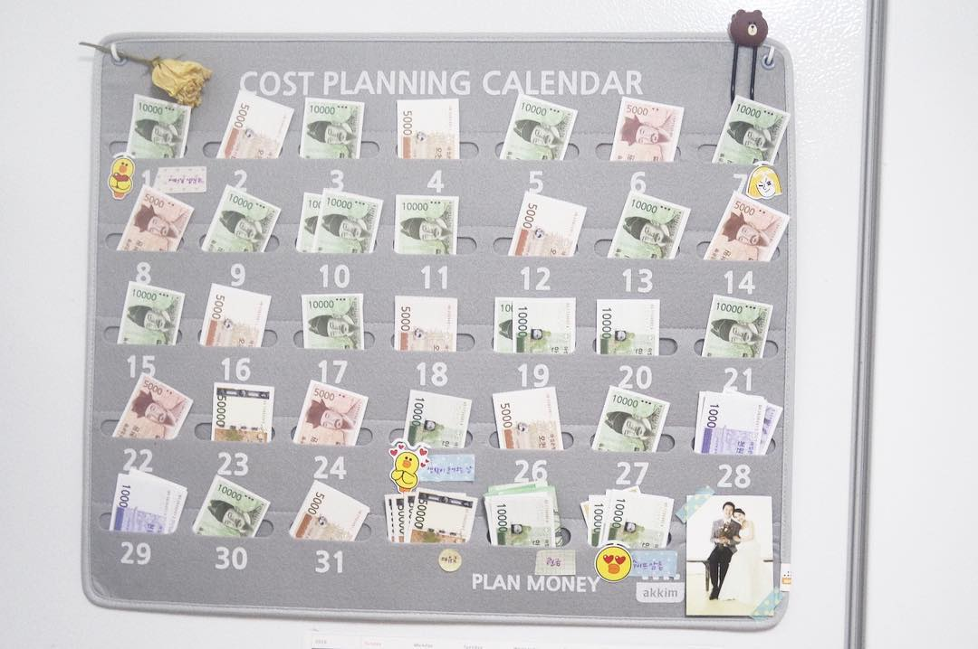

주제 소개
어떻게 저축하고 계신가요?
가계부 서비스
부모 자녀 서비스
생활비 달력
일일한도 설정
저축 목표 설정
자녀의 올바른
경제 습관 형성
Notes:
여러분들께서는 어떻게 저축하고 계신가요?
많은 사람들이 다양한 방법으로 부자가 되기 위해 또 소중한 것을 이루기 위해 저축을 합니다.
그렇기 때문에 꾸준한 저축은 많은 사람들이 갖추고 싶어하는 경제 습관인대요.
이 사진에 있는 달력은 한 평범한 주부가 재테크를 위해 만들어 낸 생활비 달력이라는 물건입니다.
방송을 통해 전파되면서 선풍적인 인기를 끌고 있는 이 달력은 하루의 사용할 금액을 주머니 형태의 달력에 넣어두고
정해 놓은 만큼만 사용하고 남은 금액을 저축하는 하루 단위 저축 방식을 가지고 있습니다.
저희는 이점에 착안하여 아이들도 쉽게 생활비 달력을 이용함으로써 부모와 자녀가 함께 저축하는 프로그램 개발을 하고자 하였습니다.
그래서 저희는 저축 목표를 갖는 기본적인 가계부 시스템에 부모 자녀 서비스를 추가하여 부모와 함께 자녀도 생활비 달력에 참여함으로써 올바른 경제습관을 형성하자는 것에 초점을 두었습니다.

Slide 5
개발 일정
분석 단계
설계 단계
구현 단계
2016.10.30 ~
2016.11.05
벤치마킹 통합문서
서비스 종합 도표
클래스 분석
2016.11.05 ~
2016.11.14
화면 설계
파일 설계
클래스 설계
sequence
2016.11.14 ~
2016.11.15
소스 코딩
디버깅
Notes:
이를 위한 프로그램 개발일정을 다음과 같이 총 7일에 걸친 분석단계와 서비스 구현을 위한 화면과 파일, 클래스 그리고 sequence설계를 10일 간 진행하였고 2틀에 걸친 소스코딩 및 디버깅을 진행하였습니다.

Slide 6
분석 단계
Notes:
분석 단계 과정에 대해 말씀을 드리도록 하겠습니다.

Slide 7
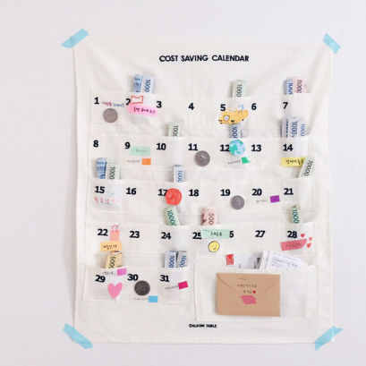





벤치마킹 프로그램
사진을
넣으세요
생활비 달력
가계부 기능
자녀 관리 기능
일일 한도
위플머니
스마트 용돈 기입장
하나nWallet
용돈 노트
한국은행 용돈 기입장
Notes:
먼저 벤치마킹 프로그램인대요
앞서 말씀 드린 대로 생활비 달력을 주 벤치마킹 대상으로 삼았고 가계부 기능 벤치마킹으로는 위플머니, 스마트 용돈 기입장, 하나 n-wallet 어플리케이션과 좀 더 추가된 기능을 갖춘 용돈 노트와 실제 자녀의 용돈 지출 내역과 소통 기능을 갖추고 있는 한국은행 어린이 용돈을 벤치마킹하였습니다.

Slide 8
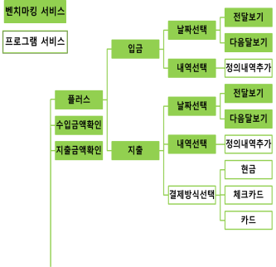
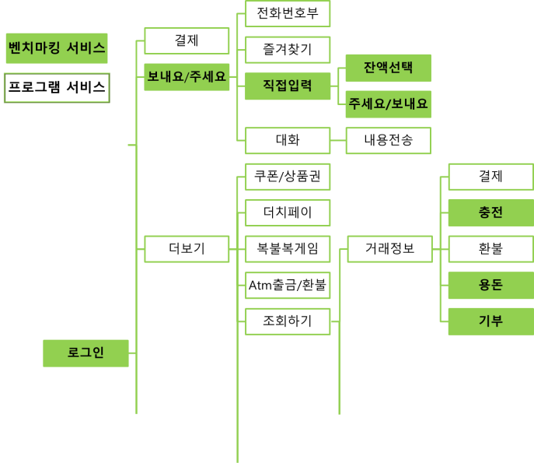
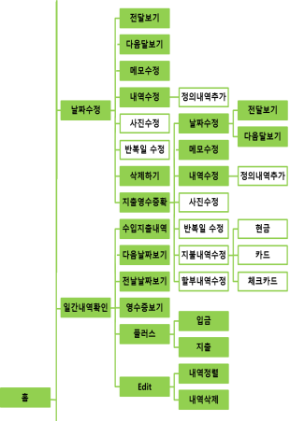
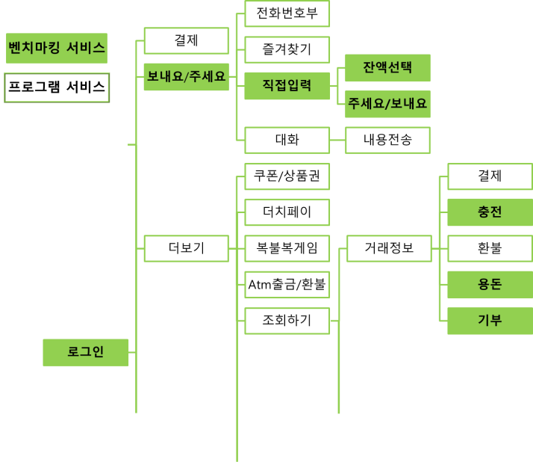
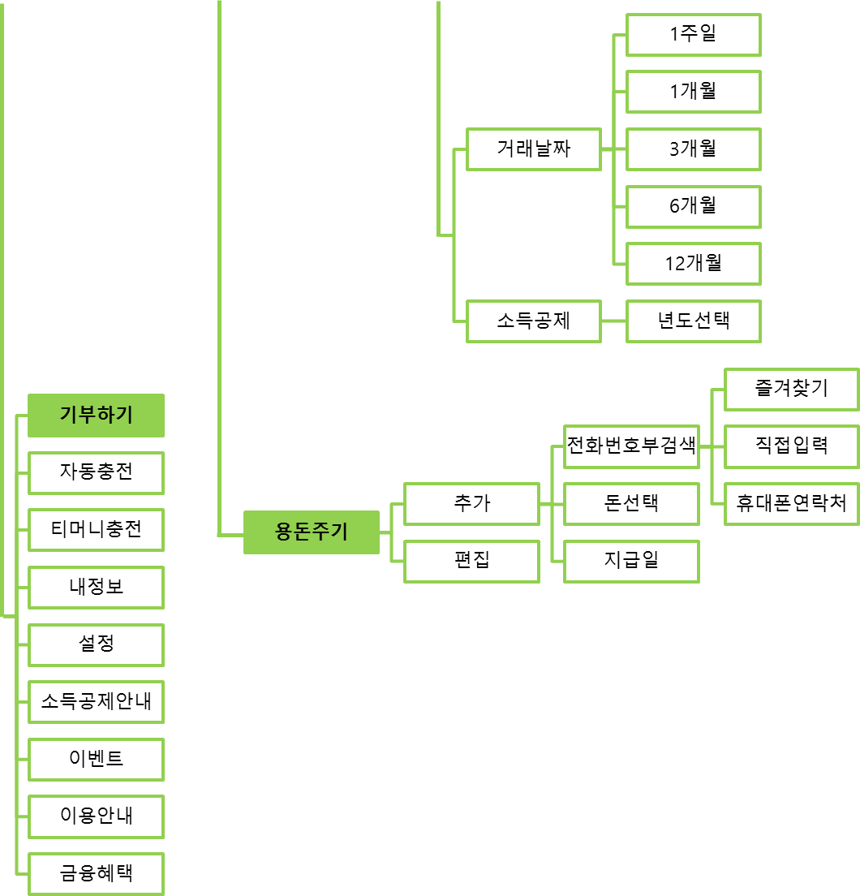
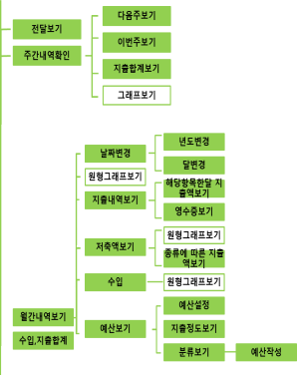
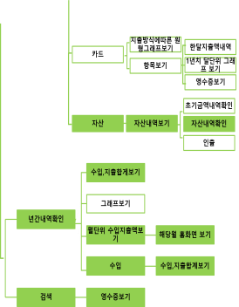
벤치마킹 – 가계부
Notes:
저희는 벤치마킹 프로그램의 기능들을 카테고리 별로 나누어 다음과 같이 프로그램 전체 서비스를 관계도 형식으로 만들었고 이에 따라 저희가 기획한 프로그램에 필요한 벤치마킹 대상 기능들을 짙은 배경으로 표기하였습니다.

Slide 9
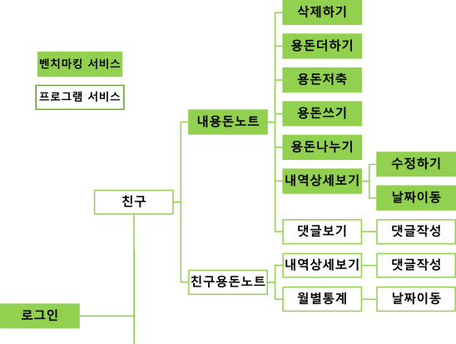
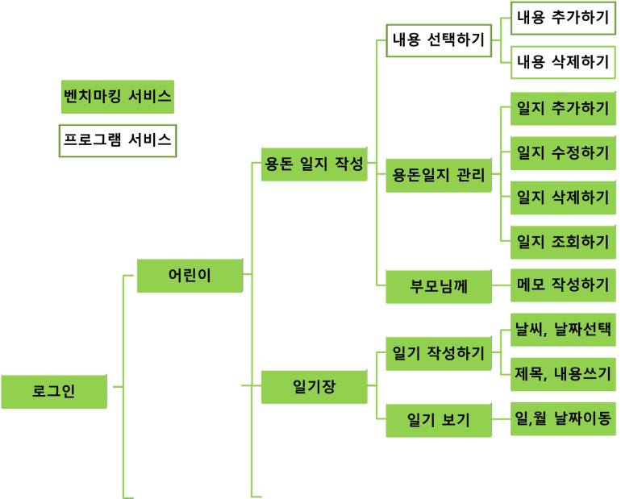
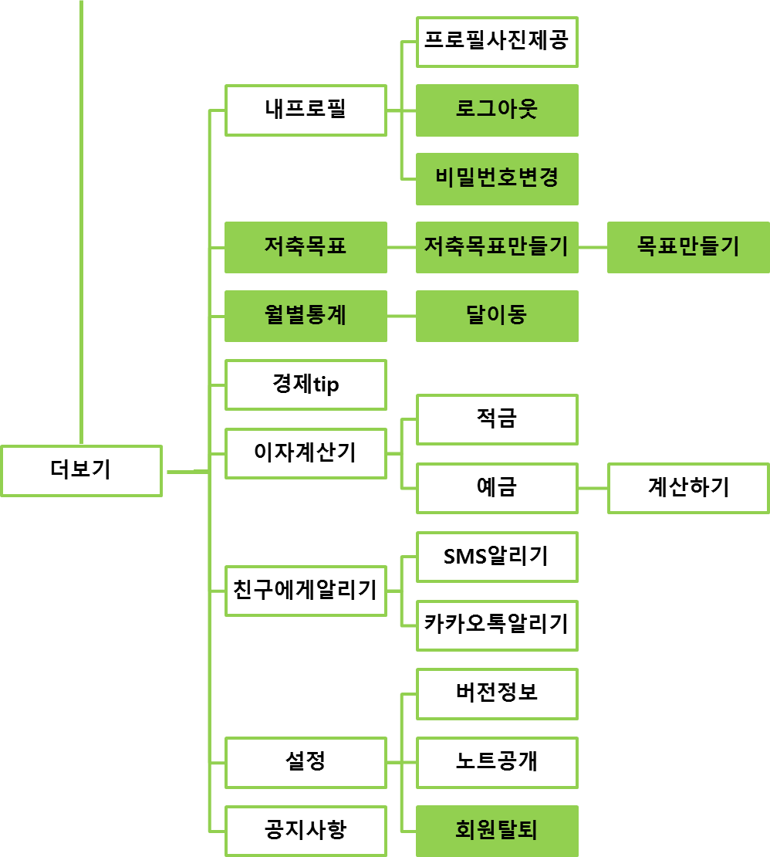
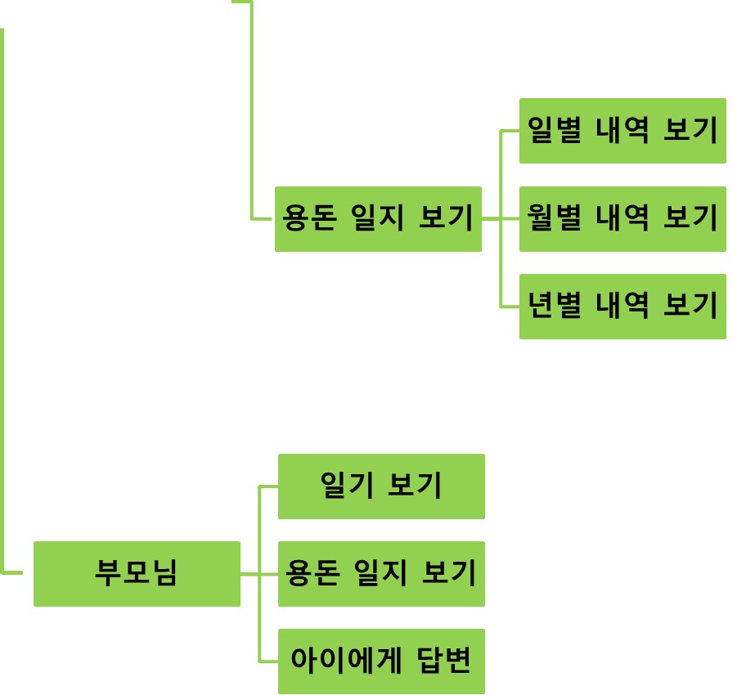
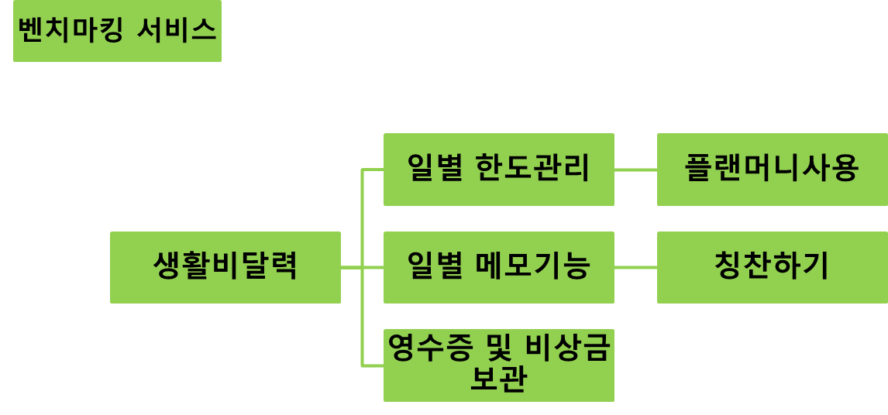
벤치마킹 – 자녀관리 & 생활비 달력

Slide 10
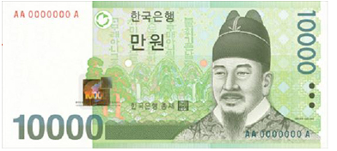




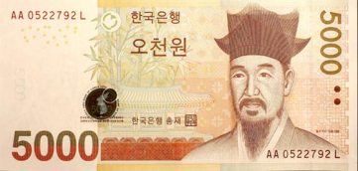
요구사항 정의서
자녀 일일한도
Notes:
이를 바탕으로 요구사항 정의서를 작성하였고 기본적인 프로그램 사용범위를 가족 단위로 잡아 부모와 자녀가 저축 뿐 아니라 서로의 내역에 대한 일정한 공유를 통해 함께 저축한다는 점이 필요하다고 생각하였습니다. 이를 위해 저축 목표를 공유하고 서비스로 자녀의 일일 목표 금액에 대한 사용 여부를 부모가 확인하여 칭찬함으로써 자녀에게 성취감 및 올바른 경제습관 형성을, 부모에게는 기본적인 가계부 서비스에 자녀 관리 서비스를 더하는 과정이 필요하다고 생각하였습니다.

Slide 11
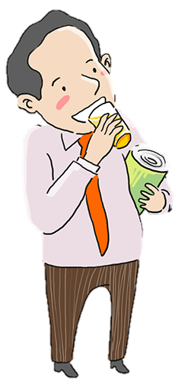



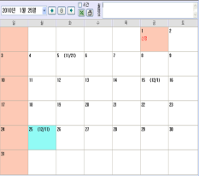



요구사항 정의서
자녀 관리하기
로그인 서비스
부모&자녀
공통 서비스
일별 관리
일기장 서비스
부모와 대화하기
Notes:
그 외에 필요한 기능들을 벤치마킹 대상 기능에서 참조하여 선정하였고

Slide 12
종합 서비스 관계도
-용돈빼기
메모
한도설정
특화 서비스
+용돈더하기
메모
일지 추가
기본 서비스
용돈나누기
메모
부가 서비스
일별관리
*용돈저축
메모
일지 수정
메모 수정
일지 삭제
일지조회
일별결산
월별결산
일지 조회
내역상세보기
년도별결산
일기조회
일별조회
어린이
날씨,날짜 작성
일기 관리
일기작성
제목,내용 작성
일기수정
일기삭제
이유작성
용돈요청
금액작성
부모님과 대화
목표금액설정
저축목표
목표제목설정
로그인
달성도보기
Notes:
벤치마킹 관계도와 정의서를 기반으로 한 전체 서비스 종합 관계도를 다음과 같이 구성하였습니다. 기본서비스와 특화 서비스, 부가 서비스를 통해 서비스 구현 우선 순위를 정하였습니다.

Slide 13
종합 서비스 관계도
-용돈빼기
메모
한도설정
+용돈더하기
메모
일지 추가
용돈나누기
메모
일별관리
*용돈저축
메모
일지 수정
메모 수정
일지 삭제
일지조회
일별결산
월별결산
일지 조회
내역상세보기
년도별결산
일기조회
일별조회
어린이
날씨,날짜 작성
일기 관리
일기작성
제목,내용 작성
일기수정
일기삭제
메모
이유작성
용돈요청
금액작성
부모님과 대화
목표금액설정
저축목표
목표제목설정
로그인
달성도보기
한도설정
금액설정
특화 서비스
일지 추가
기본 서비스
메모
일별관리
일지 수정
부가 서비스
일지 삭제
일지조회
일별결산
월별결산
일지 조회
내역상세보기
년도별결산
일기 조회
일별조회
부모
날씨,날짜 작성
일기관리
일기 작성
제목,내용 작성
일기수정
메모
일기삭제
용돈지급
금액작성
자녀와의 대화
칭찬하기
자녀 관리
자녀 일기조회
자녀목표관리
금액설정
자녀 일지 조회
달성도보기
Notes:
벤치마킹 관계도와 정의서를 기반으로 한 전체 서비스 종합 관계도를 다음과 같이 구성하였습니다. 기본서비스와 특화 서비스, 부가 서비스를 통해 서비스 구현 우선 순위를 정하였습니다.

Slide 14
한도설정
금액설정
일지 추가
메모
일별관리
일지 수정
일지 삭제
일지조회
일별결산
월별결산
일지 조회
내역상세보기
년도별결산
일기 조회
일별조회
부모
날씨,날짜 작성
일기 작성
일기관리
제목,내용 작성
일기수정
메모
일기삭제
특화 서비스
용돈지급
금액작성
기본 서비스
부가 서비스
자녀와의 대화
칭찬하기
자녀목표관리
자녀 관리
자녀일기조회
금액설정
달성도보기
자녀일지조회
Notes:
초록색 배경의 서비스는 가계부와 저축 목표 등과 관련된 기본 서비스, 푸른색은 일기와 같은 부가 서비스, 주황색은 부모 자녀 공유기능으로 칭찬하기 용돈 주기와 같은 기능을 특화 서비스로 지정하였습니다.

Slide 15
분석단계 클래스 다이어그램
부모회원가입정보
이름 아이디 비밀번호 이메일 생년월일 비밀번호찾기질문 비밀번호찾기답변
일기정보
제목 내용 날씨정보 날짜정보
로그인정보
아이디 비밀번호
자녀회원가입정보
이름 아이디 비밀번호 이메일 생년월일 비밀번호찾기질문 비밀번호찾기답변 나이
회원정보
가계부일지정보[] 일기정보[] 저축목표정보 이름 아이디
저축목표정보
목표금액 목표대상 목표기간 달성율
Notes:
앞서 작성한 문서들을 바탕으로 분석단계 클래스 다이어그램을 도출하였고 클래스로 로그인 및 회원 가입정보 일기정보, 저축 목표 정보

Slide 16
분석단계 클래스 다이어그램
가계부정보
거래내용 거래금액 현재잔액 날짜정보 일일한도금액 칭찬하기 등록카테고리
가계부내역
가계부정보[]
용돈정보
금액 내용 용돈카테고리 날짜정보 자녀지출카테고리
날짜정보
년 월 일
메모
제목 내용 날짜정보
Notes:
가계부 정보와 용돈 정보, 날짜 정보, 메모 등이 추출 되었습니다.

Slide 17





유즈케이스 정의서-가계부 추가
날짜정보,카테고리,금액, 내용
1. 사용자가 가계부 추가를 요청한다.
Alt-1.시스템은 일일한도 입력을 요청한다.
Notes:
다음 유즈케이스 정의서입니다.
1.사용자가 가계부정보 추가를 요청합니다. 이때 가계부 정보는 날짜 정보, 등록카테고리, 상세 카테고리, 금액과 사용 내역을 포함하고 있습니다.
가계부 추가를 위해서는 일일한도가 설정되어 있어야 하기 때문에 시스템은 일일한도가 없는 경우 일일한도 입력을 요청합니다.

Slide 18
유즈케이스 정의서-가계부 추가
Alt-2. 사용자가 일일한도를 입력한다.
Alt-3.시스템은 일일한도를 저장하고 사용자에게 제공한다.
Notes:
이에 따라 사용자는 일일한도를 입력하게 되고
시스템은 입력받은 일일한도를 저장하고 저장된 데이터를 제공합니다.

Slide 19
유즈케이스 정의서-가계부 추가
1. 사용자가 가계부 추가를 요청한다.
2.시스템은 가계부 정보 입력을 요청한다.
Notes:
일일한도 설정이 완료되었다면 사용자가 다시 시스템에게 가계부 정보 입력을 요청하게 됩니다. 이에 따라 시스템은 사용자에게 가계부 정보 입력을 요청하게 되고

Slide 20

유즈케이스 정의서-가계부 추가
날짜정보,등록일시,
카테고리,금액,내용
3. 사용자가 가계부 정보를 입력한다.
4.시스템은 가계부 정보를 저장하고 사용자에게 제공한다.
Notes:
사용자는 가계부 정보를 입력합니다. 시스템은 입력 받은 가계부 정보를 저장하는데 이때 사용자가 입력한 정보 중 시스템 내부적으로 시,분,초까지의 등록 일시를 추가하여 저장합니다. 그리고 시스템은 저장된 데이터를 사용자에게 제공하게 됩니다.

Slide 21
설계 단계

Slide 22
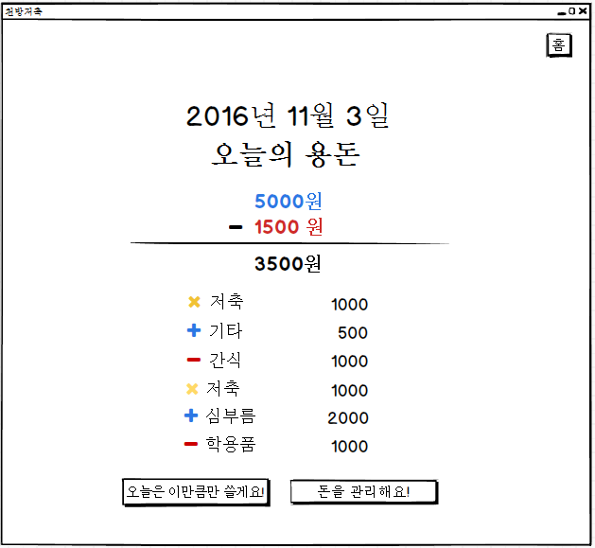
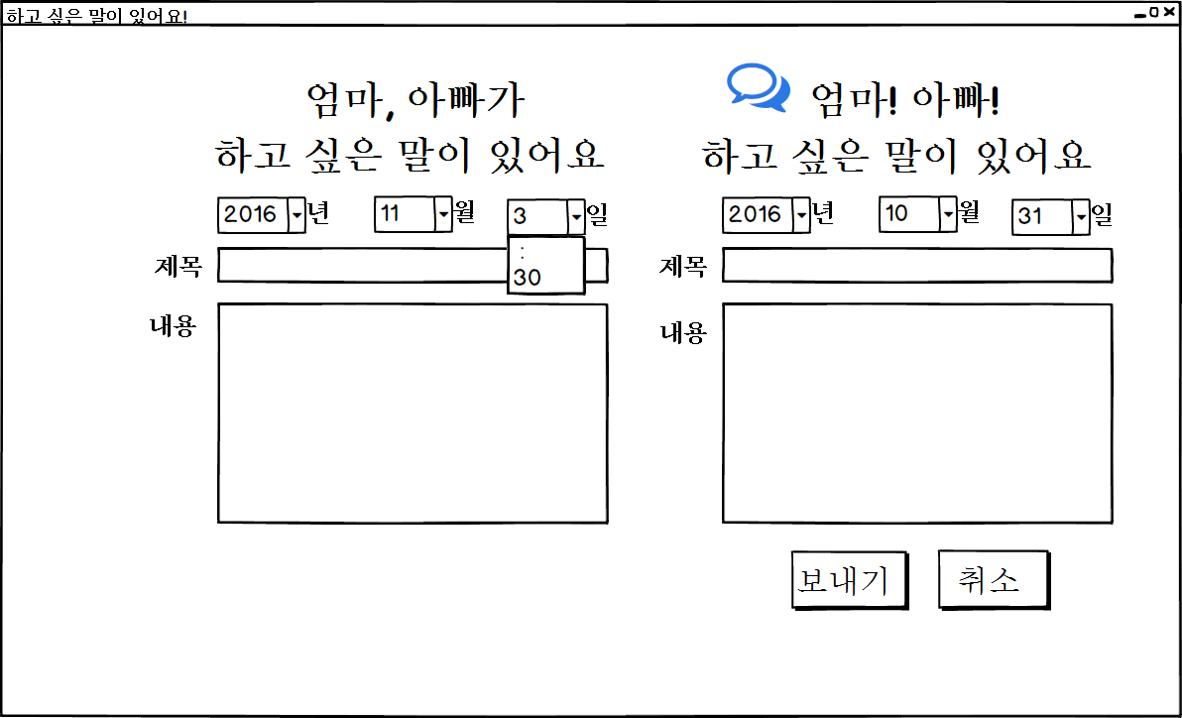
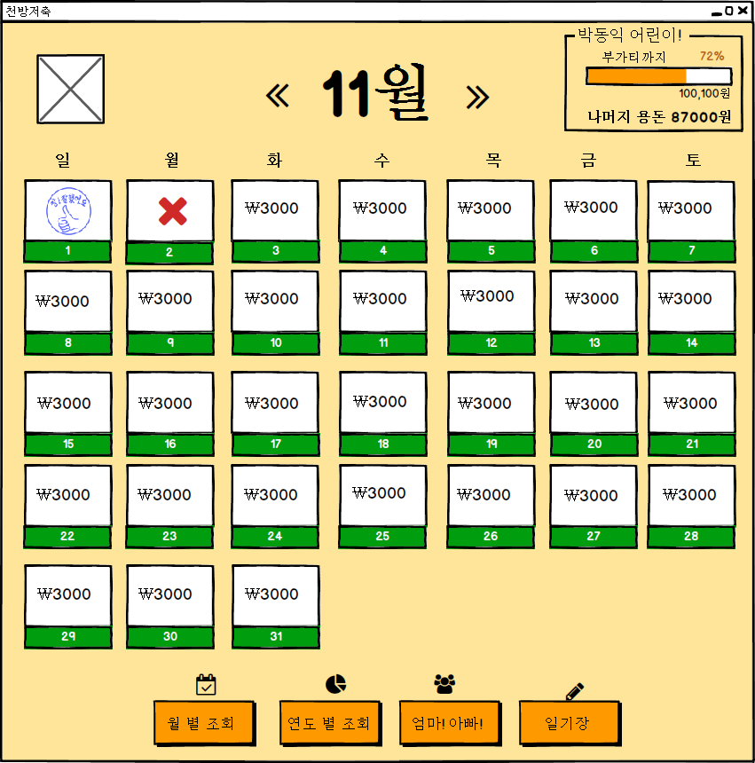
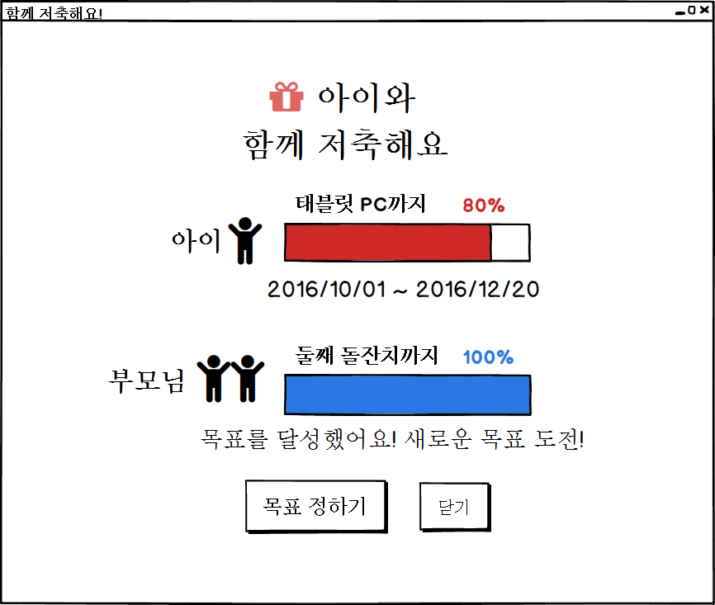
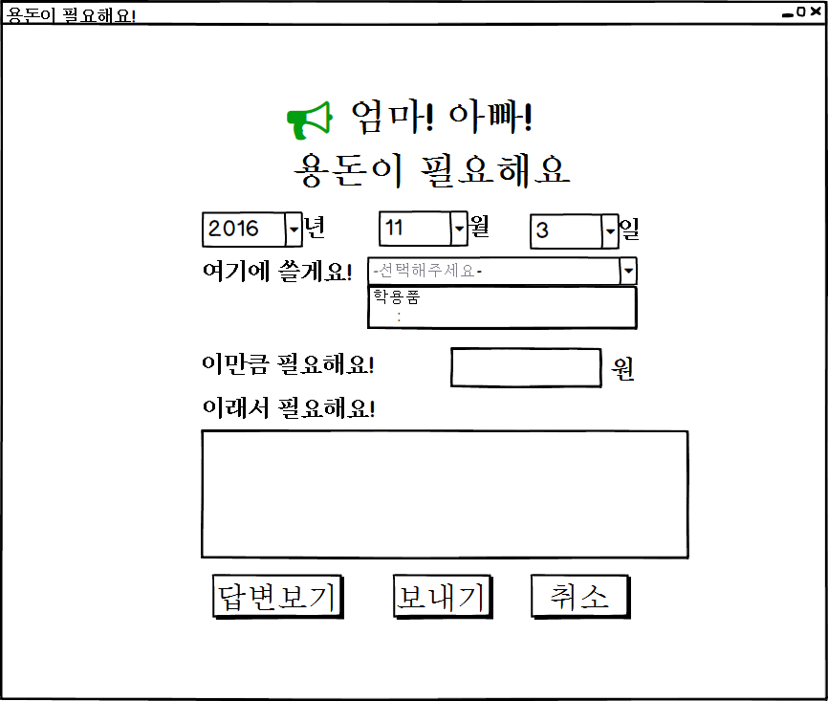
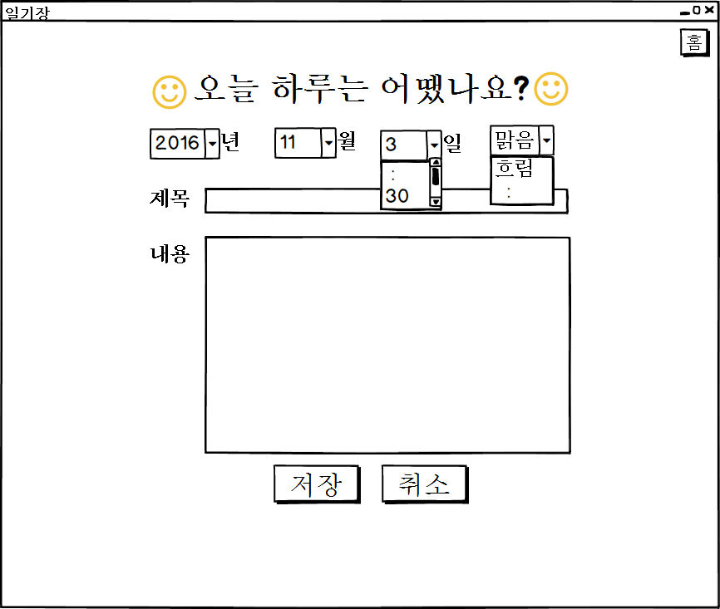
화면 설계
생활비 달력
메인 화면
Notes:
화면 설계입니다. 저희 프로그램의 화면은 이렇게 달력이 메인화면이며 달력칸에 일일한도금액이 적혀있습니다. 각각 버튼을 누르면 이렇게 화면이 나타납니다.

Slide 23
파일 설계
단일
월 단위
회원 정보 파일
저축 목표 정보 파일
MemberInfo.txt
F001_G_4.txt
일기 파일
분기 단위
F001_D_C1_11.txt
가계부 상세 정보 파일
용돈 정보 파일
F001_B_P1_11.txt
F001_A_11.txt
메모 정보 파일
F001_M_P1_11.txt
년 단위
가계부 일일 정보 파일
결산 정보 파일
F001_BU_P1_11.txt
F001_R_1.txt
Notes:
파일 설계 입니다.
회원 정보 파일은 단일 파일로 전체 회원정보를 하나의 파일로 관리하며
용돈 정보 파일은 분기단위 , 결산 정보 파일은 년 단위로 관리합니다.
저축목표, 일기, 가계부 상세 정보 파일, 메모 정보 파일, 가계부 일일 정보 파일은 월 단위로 데이터를 저장 관리합니다.

Slide 24
파일 설계
저축 목표 정보 파일 : 가족코드_저축Symbol_분기정보.txt
일기 파일 : 가족코드_일기Symbol_등록코드_월정보.txt
등록코드 분기 목표 제목 목표 금액 시작기간 달성율
등록코드
등록코드 분기 목표 제목 목표 금액 시작기간 달성율
날짜 정보(년,월,일) 제목 내용 날씨 정보
등록코드 분기 목표 제목 목표 금액 시작기간 달성율
날짜 정보(년,월,일) 제목 내용 날씨 정보
:
:
저축 목표 정보 파일
일기 파일
F001_G_4.txt
F001_D_C1_11.txt
Notes:
저축 목표 파일입니다. 저축 목표 파일명은 가족코드 , 저축목표 심볼, 분기 정보이며 저장 내용은 등록코드 분기 저축목표 정보들이 저장됩니다.
일기 파일 파일의 파일명은 가족코드 일기 심볼 등록코드 월 정보로 이며 저장내용은 등록코드가 가장 상단에 , 나머지 일기정보는 날짜순서로 저장됩니다.

Slide 25
파일 설계
가계부 상세 파일 : 가족코드_상세파일Symbol_등록코드_월정보.txt
등록코드
날짜정보(년,월,일,시,분,초) 등록카테고리 상세 카테고리 거래내용 거래금액
날짜정보(년,월,일,시,분,초) 등록카테고리 상세 카테고리 거래내용 거래금액
날짜정보(년,월,일,시,분,초) 등록카테고리 상세 카테고리 거래내용 거래금액
:
가계부 상세 정보 파일
F001_B_P1_11.txt
Notes:
가계부 상세 정보 파일의 파일명은 가족코드 상세파일심볼 등록코드 월정보 이며
등록코드가 가장 상단에 저장되고 그 이후로 날짜에 대한 가계부 상세 정보가 한 줄 씩 저장이 됩니다.

Slide 26
파일 설계
가계부 일일 정보 파일 : 가족코드_일일Symbol_등록코드_월정보.txt
결산 정보 파일 : 가족코드_결산정보Symbol_연도정보.txt
등록코드 총잔액
등록코드 연도정보 카테고리 금액 카테고리 금액
날짜정보(년,월,일) 칭찬여부 일일한도
등록코드 연도정보 카테고리 금액 카테고리 금액
날짜정보(년,월,일) 칭찬여부 일일한도
등록코드 연도정보 카테고리 금액 카테고리 금액
날짜정보(년,월,일) 칭찬여부 일일한도
등록코드 연도정보 카테고리 금액 카테고리 금액
:
:
가계부 일일 정보 파일
결산 정보 파일
F001_BU_P1_11.txt
F001_R_1.txt
Notes:
가계부 일일 정보 파일의 파일명은 가족코드 일일정보심볼 등록코드 월 정보 이며 내용은 등록코드와 그 월의 총 잔액이 가장 상단에 저장되고
날짜별로 한줄씩 일일 정보가 저장이 됩니다.
결산 정보 파일의 파일명은 가족코드 결산정보심년정보 이며 저장형식은 한 명의 한 줄씩 등록코드당 결산 정보가 저장이 됩니다.

Slide 27
파일 설계
메모 정보 파일 : 가족코드_메모Symbol_등록코드_월정보.txt
용돈 정보 파일 : 가족코드_용돈정보Symbol_월정보.txt
등록코드
등록코드 날짜정보(년,월,일) 카테고리 금액 내용 지급여부
날짜정보(년,월,일) 제목 내용
등록코드 날짜정보(년,월,일) 카테고리 금액 내용 지급여부
날짜정보(년,월,일) 제목 내용
등록코드 날짜정보(년,월,일) 카테고리 금액 내용 지급여부
날짜정보(년,월,일) 제목 내용
등록코드 날짜정보(년,월,일) 카테고리 금액 내용 지급여부
:
:
메모 정보 파일
용돈 정보 파일
F001_M_P1_11.txt
F001_A_11.txt
Notes:
메모 정보 파일의 파일명은 가족코드 메모정보심볼 등록코드 월 정보 이며 저장형식은 가장 상단에 등록코드가 저장이 되고 다음줄 부터
한 줄당 해당 날짜정보의 메모정보가 저장이 됩니다.
용돈 정보 파일의 파일명은 가족코드 용돈정보심볼 월 정보이며 저장형식은 등록코드당 용돈 정보가 저장이 됩니다.

Slide 28
파일 설계
회원 정보 파일 : MemeberInfo.txt
가족코드 등록코드 이름 아이디 비밀번호 이메일 생년월일 비밀번호찾기질문 비밀번호찾기답변
가족코드 등록코드 이름 아이디 비밀번호 이메일 생년월일 비밀번호찾기질문 비밀번호찾기답변
가족코드 등록코드 이름 아이디 비밀번호 이메일 생년월일 비밀번호찾기질문 비밀번호찾기답변
가족코드 등록코드 이름 아이디 비밀번호 이메일 생년월일 비밀번호찾기질문 비밀번호찾기답변
:
회원 정보 파일
MemberInfo.txt
Notes:
회원 정보는 한 개의 파일로 관리되며 모든 회원정보가 한 줄씩 저장이 됩니다.

Slide 29
클래스 설계
OneHistory
Listener
TodayLimit
Listener
TodayLimit
Listener
OneHistoryMouseListener
MoneyEdit
Listener
DayAccountLabelListener
AddMoneyUI
MainUI
DayAccountUI
SetDayLimitUI
MonthAccountBtnListenerr
YearAccountBtn
Listenerr
Notes:
가계부 추가에 관한 클래스 설계 다이어 그램입니다.
MainUI클래스 , 가계부 정보를 보여주는 DayAccountUI 클래스 이며 각 이벤트 발생시 처리할 리스너를 네스티드 클래스를 각 ui에 가지고 있습니다.

Slide 30
클래스 설계
OneHistory
Listener
TodayLimit
Listener
CategoryListener
EditBtnListener
AddMoneyUI
EditBtnListener
ModifyBtnListener
SetDayLimitUI
RegisterLimit
Listener
MonthAccountBtnListenerr
YearAccountBtn
Listenerr
Notes:
가계부 추가 화면과 일일한도 설정 화면을 보여주는 ui클래스들이며 각각 리스너 들을 네스티드 클래스로 가지고 잇습니다.
이 리스너들은 모델들과 연결을 시켜주는 컨트롤러와 중간 연결을 하는 QuarterAdmin매니저를 포함하고 잇습니다.

Slide 31
클래스 설계
QuarterAdminManager
-totManager:QuarterManager[]
<<Constructor>>
<<access method>>
MonthAccountBtnListenerr
YearAccountBtn
Listenerr
Notes:
쿼터 어드민 매니저는 한 분기 정보를 관리하는 쿼터매니저를 배열로 포함하고 있어 리스너에서 보내주는 분기정보에 맞는 컨트롤러를 호출하게 됩니다.

Slide 32
클래스 설계
DataLoadManager
- DAO별 field
:
<<consturctor>>
<<access method>>
<<월별&분기별 load method>>
:
QuarterManager
-key:enum
-currentAmount:int
-dataLoad:DataLoadManager
-dataSave:DataSaveManager
:
<<consturctor>>
<<access method>>
<<월별&분기별 관리 method>>
:
DataSaveManager
- DAO별 field
:
<<consturctor>>
<<access method>>
<<월별&분기별 save method>>
:
MonthAccountBtnListenerr
YearAccountBtn
Listenerr
Notes:
쿼터매니저는 데이터가 저장되어있는 모델과 연결을 해주는 데이터 로드매니저 데이터 세이브 매니저를 포함하고 있습니다.
데이터 로드매니저는 데이터를 파일에서 읽어오고 데이터 세이브는 데이터를 파일에 저장을 하는 역할을 합니다.

Slide 33
클래스 설계
CashBookDAO
CashBookDTO
-HashMap<등록코드,
HashMap<월,ArrayList<CashBookDTO>>
등록일시(년,월,일,시,분,초)
카테고리
사용액
:
<<Constructor>>
<<access method>>
<<분기별,월별load&save>>
<<추가,수정,삭제,조회>>
<<Constructor>>
<<access method>>
CashBookUniqueDAO
CashBookUniqueDTO
-HashMap<등록코드,
HashMap<월,ArrayList<CashBookDTO>>
등록일자(년,월,일)
일일한도액
칭찬여부
:
<<Constructor>>
<<access method>>
<<분기별,월별load&save>>
<<추가,수정,삭제,조회>>
<<Constructor>>
<<access method>>
MonthAccountBtnListenerr
YearAccountBtn
Listenerr
Notes:
데이터 세이브 매니저 , 데이터 로드 매니저는 실제로 데이터를 로드 , 세이브 하는 dao 클래스를 포함하고 있고
Dao클래스는 파일에서 읽어온 정보 , 저장할 정보를 저장하고 있을 dto클래스를 디펜시브한 관계로 가지고 있습니다.

Slide 34
Sequence Diagram(가계부 추가)
: MainUI
: DayAccountLabelListener
: 자녀
1: 가계부 추가 요청
mouseClickedEvent()
3: getTotManager
MonthAccountBtnListenerr
YearAccountBtn
Listenerr
Notes:
가계부 추가에 관한 시퀀스 다이어그램입니다.
사용자가 가계부 추가요청을 하면 시스템은 먼저 일일 한도가 설정 되어있는지 검사합니다.
데이어카운트라벨리스너 에서 마우스 클릭이벤트가 발생하면 쿼터어드민 매니저를 호출하여

Slide 35
Sequence Diagram(가계부 추가)
: QuarterAdminManager
: QuarterManager
: MonthCashBookVO
3: getTotManager()
getDailyDayInfoList()
get()
MonthAccountBtnListenerr
YearAccountBtn
Listenerr
Notes:
분기에 해당하는 쿼터매니저를 호출하고 쿼터매니저가 해당 겟 데일리데이인포리스트메소드로 해당 월에 머니캐쉬북브이오가 있는지 검사합니다.

Slide 36
Sequence Diagram(가계부 추가)
: DayAccountLabelListener
: RegisterLimitBtnListener
: QuarterAdminManager
mouseClickedEvent()
actionPerformed()
getQuarterManager()
getMonthCBD()
MonthAccountBtnListenerr
YearAccountBtn
Listenerr
Notes:
검사하여 일일한도가 설정되지 않는다면 일일한도를 먼저 설정합니다.
사용자가 요청을 보내면 레지스터리밋버튼리스너에서 액션퍼폼드가 발생하여 어드민 쿼터매니저를 통해 해당 분기정보를 관리하는 쿼터매니저를 호출하여 쿼터매니저에서
getCBD메소드를 통해

Slide 37
Sequence Diagram(가계부 추가)
: MonthCashBookVO
: CashBookVO
getMonthCBD()
<<constructor>>()
14: put()
MonthAccountBtnListenerr
YearAccountBtn
Listenerr
Notes:
겟먼스시비디 메소드를 통해 해당날짜와 사용자가 입력한 일일한도 내용을 가지는 캐쉬북 브이오를 생성하여 먼스캐쉬북브이오에 PUT하게 됩니다.

Slide 38
Sequence Diagram(가계부 추가)
: DayAccountLabelListener
: MoneyEditListener
: QuarterAdminManager
mouseClickedEvent()
actionPerformed()
getQuarterManager()
getDayDetailInfoList()
MonthAccountBtnListenerr
YearAccountBtn
Listenerr
Notes:
이제 가계부 추가 요청을 하면 머니애딧리스너에서 액션퍼폼드가 발생하여 쿼터어드민매니저의 겟쿼터매니저 를 통해 해당 분기정보를 관리하는 쿼터매니저를 호출합니다.
쿼터매니저는

Slide 39
Sequence Diagram(가계부 추가)
: QuarterManager
: MonthCashBookDetailVO
: CashBookDetailVO
getDayDetailInfoList()
get()
<<constructor>>()
14: put()
MonthAccountBtnListenerr
YearAccountBtn
Listenerr
Notes:
쿼터매니저는 해당달의 정보를 가지는 먼스캐쉬북디테일브이오 에서 해당 날짜와 사용자가 입력한 가계부 정보를 가지는 캐쉬북디테일 브이오를 생성하고
먼스캐쉬북디테일브이오에 PUT하게 됩니다.

Slide 40
구현 단계

Slide 42
Thank you☺

